Slide 1

CANCIONES ETERNAS
1
CANCIONES ETERNAS
1
DÚO DINÁMICO

Slide 2
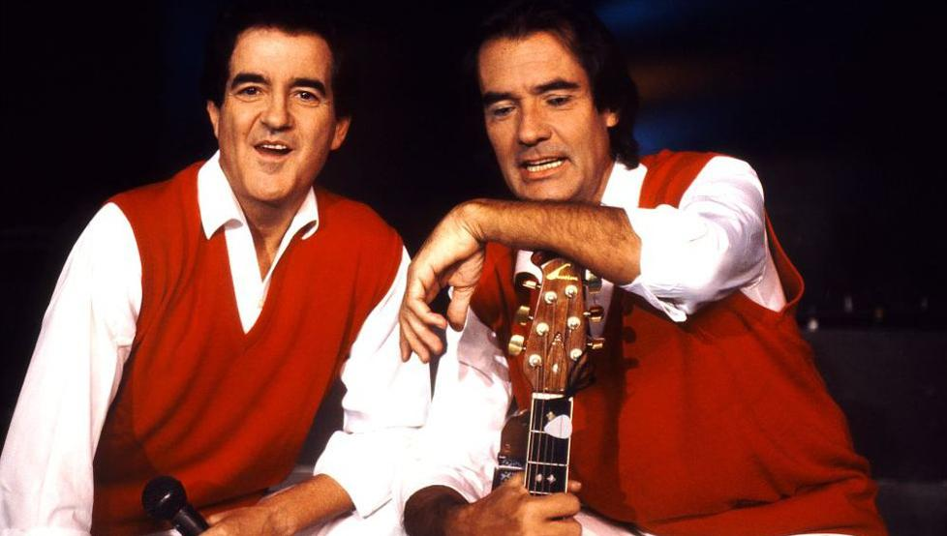
El Dúo Dinámico es un dúo musical español formado en 1958 por Manuel de la Calva y Ramón Arcusa. Se les considera uno de los grupos pioneros y más influyentes del pop español, así como precursores del fenómeno fan en la década de 1960.
EN CADA IMAGEN HAY UNA CANCIÓN
Notes:
2

Slide 3


Tema – Amor de verano

Slide 4

Tema – Balada gitana
Notes:
4

Slide 5

Tema – Como ayer

Slide 6

GRACIAS POR TU VISITA
Y QUE TENGAS UN BUEN DÍA
VICTOR NOVELLÓN

Slide 7







¿Te ha gustado?
Puedes ver más entrando
Aquí
Además puedes recibir powerpoints en tu correo electrónico suscribiéndote aquí:

